Slide 1
Архітектурні будівлі Самбора (будівля Самбірського медичного коледжу)
Виконавець проєкту:
Лісний Данило Іванович, учень 9 класу Самбірської гімназії, слухач гуртка «Всесвітня історія» дослідницько – експериментального напряму КЗ «Центр позашкільної освіти міста Самбора»
Самбірська ТГ м. Самбір Львівська область
Керівник проєкту:
Лісна Оксана Богданівна, керівник гуртка «Всесвітня історія» дослідницько – експериментального напряму КЗ «Центр позашкільної освіти м.Самбора»

Slide 2
МЕТА і Завдання
Дізнатися якомога більше про будівлю, де зараз розміщено Самбірський фаховий медичний коледж.
Завдання: розкрити обставини, за яких починалося будівництво монастиря домініканів;
встановити роки переходу будівлі від одного до іншого власника;
показати роль будівлі в наш час.

Slide 3
ПРИХІД МОНАХІВ в самбір
Перші польські монахи, які примандрували до Самбора, були отці домінікани. Їх спровадила до міста Ельжбета, вдова по Спитку (загинув 12 серпня 1399 р. у битві з татарами на р. Ворсклі). Фундаційною грамотою від 8 травня 1406 року вона подарувала домініканам під будову монастиря і костелу велику площі між вулицями Перемиською (Шевченка) і Зеленою (Січових Стрільців).

Slide 4
ПОЧАТОК БУДІВНИЦтВА
У 1406 році домінікани приступили до будови мурованого монастиря і костелу під назвою Святої Катерини. Однак під час нападу татар у 1498 році костел було зруйновано.
В середині XVI століття монастир відбудовується.

Slide 5
Вигляд монастиря та шпиталю
При монастирі домінікани відкрили шпиталь ім. Св. Миколая. Король Сигізмунд II Август грамотою від 21 червня 1549 року призначив на його ведення великі субвенції (фінансові допомоги). Шпиталь Св. Миколая існував до 1788 року, коли розпустили орден домініканів. (одна із найстаріших світлин колишнього монастиря)

Slide 6
В монастирських приміщеннях діяла і польська школа
Також домінікани відкрили польську школу (у 1577 році) та цвинтар для римо-католиків, побираючи за навчання та похорони великі суми.

Slide 7
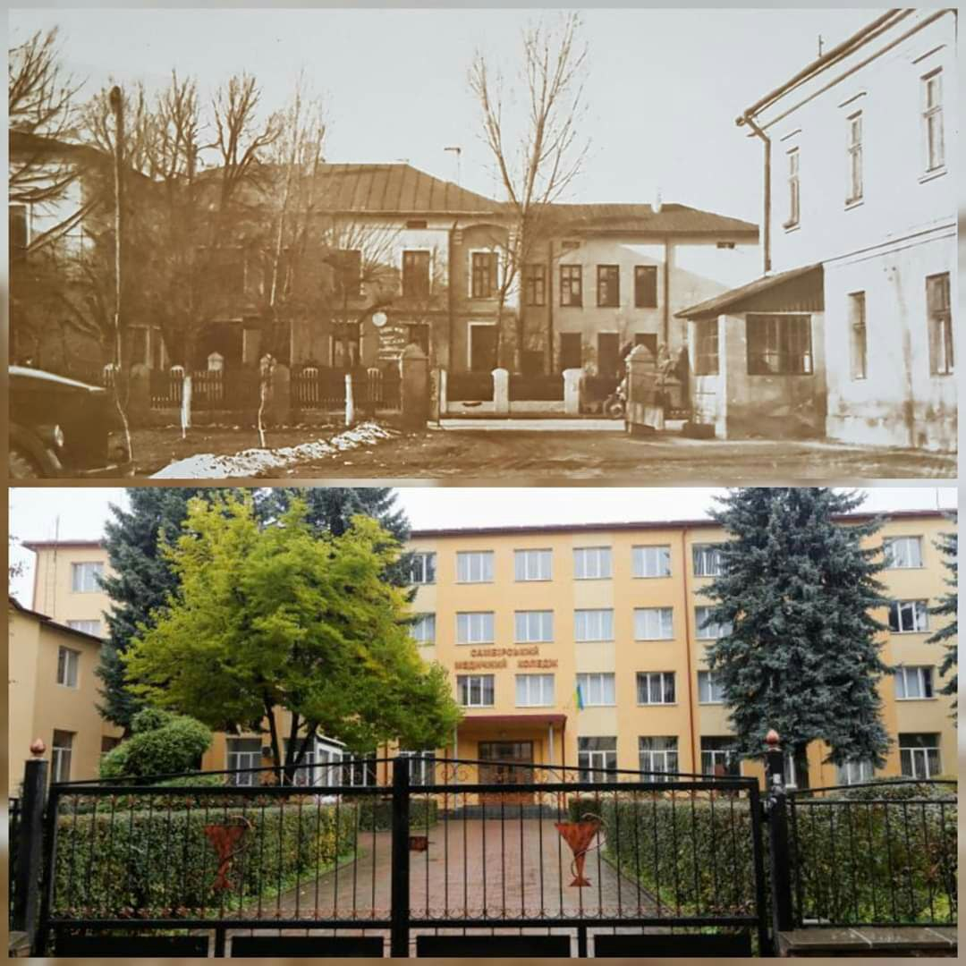
Під владою Австрії
7 квітня 1788 року австрійська влада закрила монастир, а в його приміщеннях влаштувала казарми.
(Перша світлина- територія монастиря,
Друга світлина – сучасний вигляд медичного коледжу. Для співставлення території)

Slide 8
ХРОНОЛОГІЯ ПОДІЙ
У 1797 році польський парох Жепецький заснував у давньому монастирі новий шпиталь Св. Миколая, але за браком фондів його було зачинено.
В 1806 році аптекар Спауста влаштував у монастирських приміщеннях лікарню для убогих, яка проіснувала до 1834 року, а тому пізніше ця вулиця отримала назву Шпитальна.
У 1875 році будівлі були продані магістрату, а в приміщеннях було розміщено військові казарми.

Slide 9
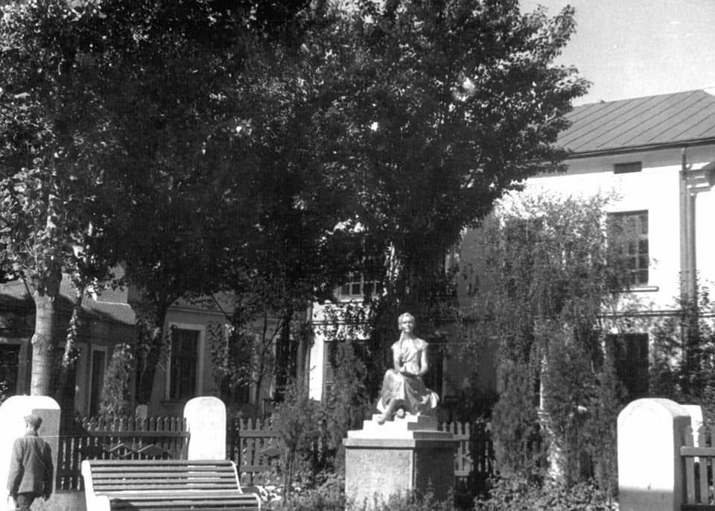
ШКОЛА ЕЛІЗИ ОЖЕШКО
Після Першої світової війни польська влада в цих приміщеннях утворила школу імені Елізи Ожешко. З вересня 1939 р. по червень 1941р., а також із серпня 1944 р. по 1953 р. там розмістили свої гарнізони внутрішні війська МВС.

Slide 10
ЧАСИ ДРУГОЇ СВІТОВОЇ ВІЙНИ
Під час німецької окупації в цьому приміщенні для молодих хлопців Український Допомоговий Комітет організував у 1942 році ремісничу школу.
Директором ремісничої школи був директор електровні Ярослав Білінський, син священика Степана Білінського.
Навчання тривало три роки, але через наближення фронту було зменшено до двох. В ремісничій школі навчалися на професії слюсарів і електромонтерів.

Slide 11
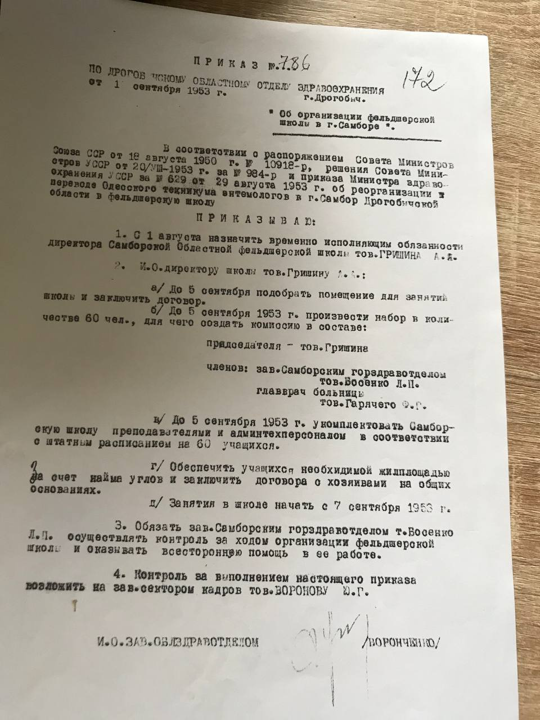
З 23 серпня 1953 року розміщене медичне училище.

Slide 12
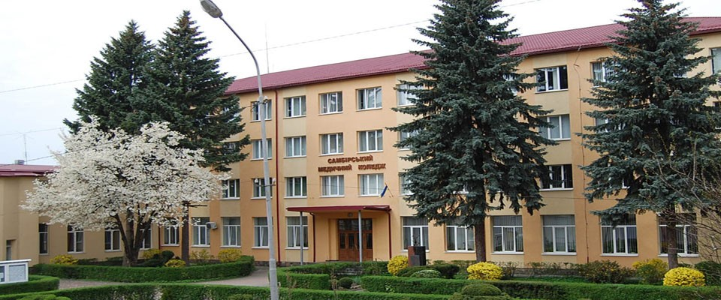
Самбірський медичний коледж
Рішенням Львівської обласної ради від 26 лютого 2008 року Самбірське медичне училище реорганізоване у медичний коледж.

Slide 13
ВИСНОВКИ
Даний проєкт можна використати в популяризації відомостей про історичну цінність даної будівлі для даного регіону та України в цілому; як доказове джерело для істориків – дослідників;
Як матеріал для факультативних занять із вивчення історії рідного краю у середніх навчальних закладах, для екскурсоводів та зацікавлених осіб.

Slide 14
СПИСОК ВИКОРИСТАНИХ ДЖЕРЕЛ
Георгій Машура, Дмитро Каднічанський, Анатолій Каднічанський. Краєзнавчий нарис. Самбір і Самбірщина, Дрогобич Коло 2005
Олександр Рузанов, Любомир Ковальчук Самбірське медичне училище, Львів 1995
Княжий город Самбір, збірник краєзнавчих матеріалів
Матеріали спогадів жителів Самбора: Стефаненко Ірини, Юрія Стефаненко.

